Slide 1
宏观经济学
Macroeconomics
第四章 短期经济波动模型：
总需求-总供给分析
I (Zhiqing Yang yangzhiqing@hust.edu.cn)

Slide 2
本章内容
第1节 总需求曲线
第2节 总供给的一般说明
第3节 总供给曲线
（古典总供给曲线、凯恩斯总供给曲线、常规总供给曲线）
第4节 总需求-总供给模型

Slide 3
本章假设
本章放松了价格水平固定不变的假定，探讨产量（收入）和价格水平之间的关系。
总需求函数和总供给函数是宏观经济学重要的分析工具，也是理解宏观经济学中的一些重大问题的基础。

Slide 4
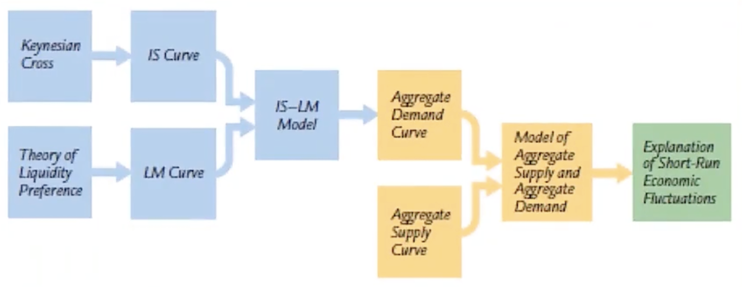
从IS-LM模型到AS- AD模型
假设
  不存在折旧、公司未分配利润
  短期，生产能力大量闲置
  价格不变
Notes:
总供给和总需求的相互作用
总供给方面目前为止没有讨论细节
总需求曲线方面，我们讨论了价格因素带入IS- LM方程可以得到。

Slide 5
第1节 总需求曲线
I (Zhiqing Yang yangzhiqing@hust.edu.cn)

Slide 6
总需求曲线 aggregate demand curve
总需求曲线表示在每一种物价水平下家庭、企业、政府和外国客户想要购买购买的物品和服务的数量。
总需求由消费需求、投资需求、政府需求和国外需求构成。
驱动总需求的因素：价格水平、收入、对未来的预期；税收、政府购买、货币供给。

Slide 7
总需求曲线的含义
总需求函数的定义：
是指以产量（国民收入）所表示的需求总量和价格水平之间的关系。
它表示在某个特定的价格水平下，经济社会需要多高水平的产量。

Slide 8








AD曲线的推导：从IS-LM模型
r
$$LM(P_{1})$$
$$LM(P_{2})$$
总需求曲线反映的是产品市场与货币市场同时均衡时，价格水平和总需求量之间的关系。
价格水平下降时，LM曲线向右移动，随着P的变化，IS与LM曲线上有许多交点，每一个交点都标志着一个特定的y和r，从而有很多个y和P的组合。
$$r_{1}$$
E
F
$$r_{2}$$
$$IS$$
Y₁
Y₂
P
$$P_{1}$$
A
B
$$P_{2}$$
$$AD$$
Y₁
Y₂
注意：P的变化对IS曲线的位置没有影响。这是因为，决定IS曲线的变量是实际量。
Notes:
Y1是均衡的总需求，与P1有关。
如果要把均衡的价格和Y1表达。产量或者总需求
当价格降低的时候，实际货币供给向右边增加，供给增加，等同于货币扩张，LM曲线右移，均衡利率下降，同时均衡产量增加。这些关系全部串起来，可以得到总需求曲线。如何通过商品市场和货币市场的相互作用，推导而来的。

Slide 9
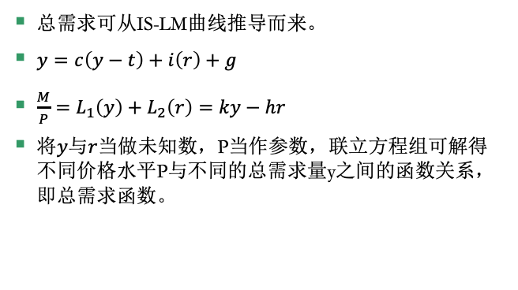
总需求曲线的推导
总需求可从IS-LM曲线推导而来。
$y=c\left(y−t\right)+i\left(r\right)+g$
$\frac{M}{P}=L_{1}\left(y\right)+L_{2}\left(r\right)=ky−hr$
将$y与r$当做未知数，P当作参数，联立方程组可解得不同价格水平P与不同的总需求量y之间的函数关系，即总需求函数。
AS-AD模型

Slide 10
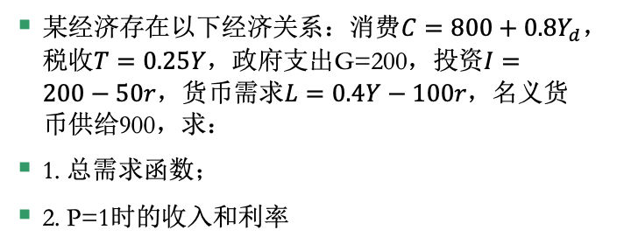
主动学习 1
总需求函数
某经济存在以下经济关系：消费$C=800+0.8Y_{d}$，税收$T=0.25Y$，政府支出G=200，投资$I=200−50r$，货币需求$L=0.4Y−100r，$名义货币供给900，求：
1. 总需求函数；
2. P=1时的收入和利率
10

Slide 11
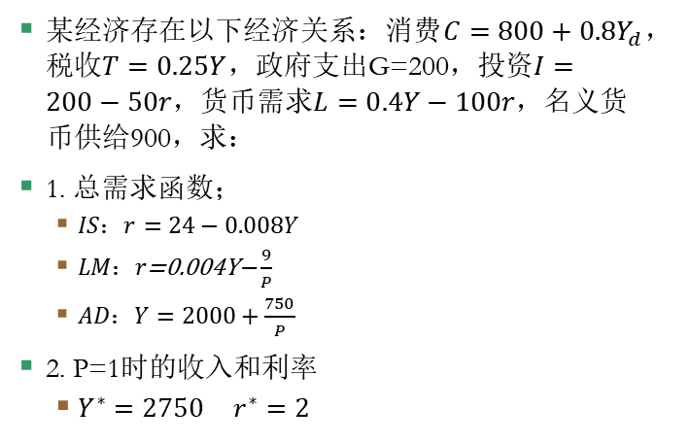
主动学习 1
总需求函数
某经济存在以下经济关系：消费$C=800+0.8Y_{d}$，税收$T=0.25Y$，政府支出G=200，投资$I=200−50r$，货币需求$L=0.4Y−100r，$名义货币供给900，求：
1. 总需求函数；
  $IS：r=24−0.008Y$
  $LM：r\text{=0.004}\text{Y}\text{−}\frac{9}{P}$
  $AD：Y=2000+\frac{750}{P}​$
2. P=1时的收入和利率
  $Y^{∗}=2750 r^{∗}=2$
11

Slide 12
为什么总需求曲线向右下方倾斜
总物价因素对总需求的影响
1. 财富效应：C与P
物价水平P下降时，提高了经济中货币的真实价值，并使消费者感觉更富有。
2. 利率效应：I与P
P越低，实际货币供给增加，货币市场上货币供给相对增加，会推动利率下降；利率下降使企业投资增加，从而使总需求增加。
3. 汇率效应：NX与P
P 降低时，在汇率和国外价格水平不变的情况下，国内产品相对于国外产品更便宜，出口增加、进口减少，净出口 NX 增加，从而使总需求增加。
$$P$$
$$A$$
$$P_{1}$$
$$B$$
$$P_{2}$$
$$AD$$
$$O$$
$$y_{1}$$
$$y_{2}$$
$$y$$
总需求曲线
Notes:
可以考虑做这样一个思维实验来加深理解：
设想某一天你醒来时发现，所有物品和服务的价格都降了一半，因此，你拥有的人民币价值翻了一番。
按真实价值计算，你现在拥有的钱是你昨天晚上睡觉前的两倍。你会用这些额外的钱做什么呢？

Slide 13

总需求曲线的移动
总物价之外的因素对总需求的影响
$$Y=C+I+G+NX$$
$$NX=X−IM$$
消费方面的因素
消费信心，消费偏好，股票市场，税收政策
投资方面的因素
利率（货币政策），技术进步，商业信息，政府购买
影响因素
国际经济因素
汇率，国外价格，国外经济景气
政府购买开支的财政政策
AS-AD模型
13
Notes:
其他影响价格水平既定时的物品与劳务需求总量的因素会导致曲线的移动
1. P既定时，任何影响消费者支出的事件会使AD移动(如减税、股市上涨或低迷)等。
2. P既定时，任何影响企业投资的事件也会使AD移动(如货币供给、乐观或悲观预期)等。
3. P既定时，政府购买的改变(如增加国防、高速公路支出会使AD向右移动)
4. P既定时，净出口支出(如国外经济繁荣、汇率变动)。

Slide 14
影响总需求曲线移动的宏观经济政策
财政政策：政府变动税收和支出以便影响总需求进而影响就业和国民收入的政策。
货币政策：政府货币当局即中央银行通过银行体系变动货币供应量来调节总需求的政策。
AS-AD模型
14

Slide 15
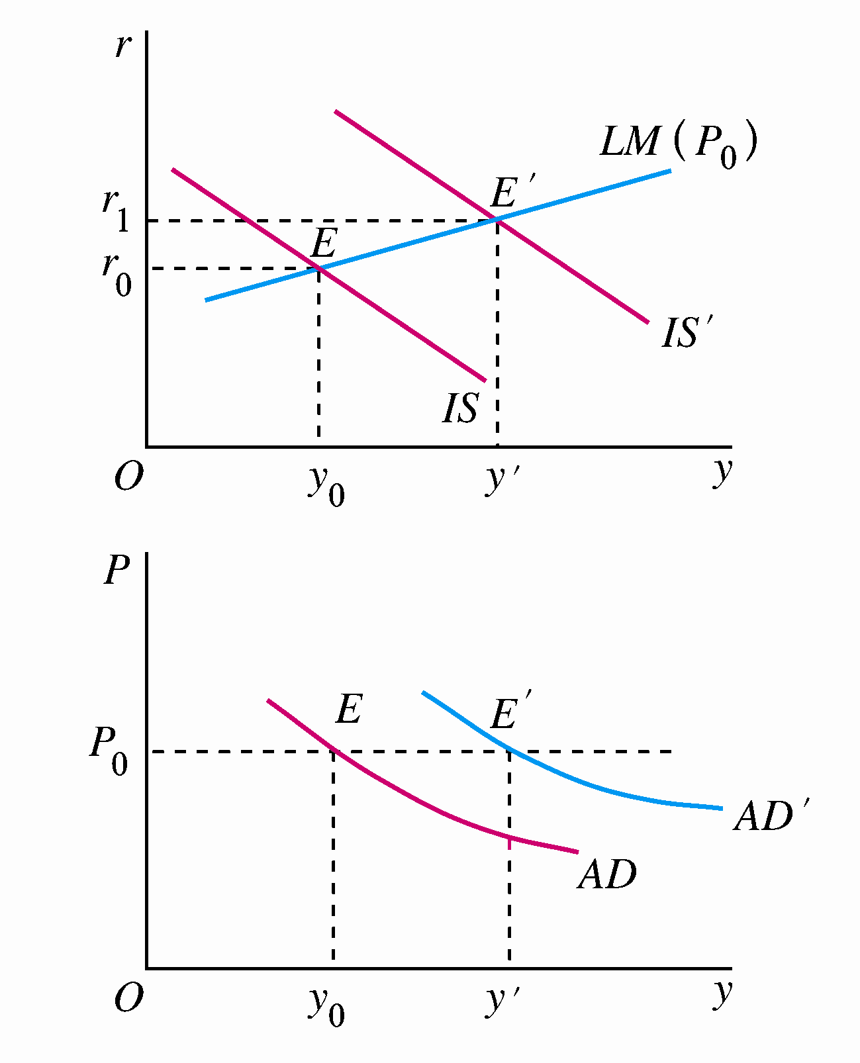
财政政策与AD曲线的移动
右图中，IS曲线和LM曲线对应于一定的货币数量和价格水平P，均衡点为E
当政府支出增加时，IS曲线右移，此时利率升高、收入增加。
P既定时，均衡点右移。
扩张性财政政策对总需求曲线的影响
AS-AD模型
15

Slide 16
总需求曲线的移动
总结：
  扩张性的政策会让AD曲线右移；紧缩性的政策会让AD曲线左移。无论是财政政策还是货币政策。
表. AD曲线移动的因素
序号 | 因素及其变化 | 总需求曲线的变化
1 | 消费者支出增加的事件（如减税、股市高涨）
2 | 企业投资增加的事件（如企业乐观情绪增加）
3 | 政府购买增加（如增加城市公共项目支出）
4 | 净出口增加的事件（如国外经济繁荣）
5 | 货币供给增加
右移
右移
右移
右移
右移
AS-AD模型
16

Slide 17
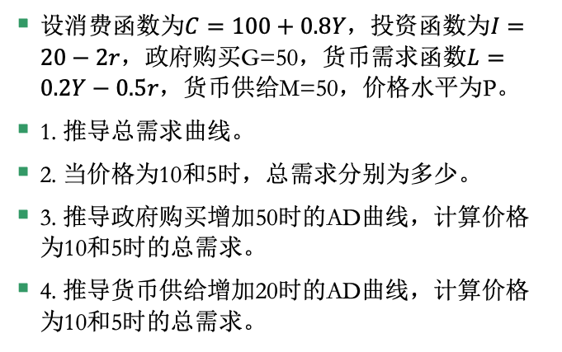
主动学习 2
总需求函数
设消费函数为$C=100+0.8Y，$投资函数为$I=20−2r$，政府购买G=50，货币需求函数$L=0.2Y−0.5r$，货币供给M=50，价格水平为P。
1. 推导总需求曲线。
2. 当价格为10和5时，总需求分别为多少。
3. 推导政府购买增加50时的AD曲线，计算价格为10和5时的总需求。
4. 推导货币供给增加20时的AD曲线，计算价格为10和5时的总需求。
17

Slide 18
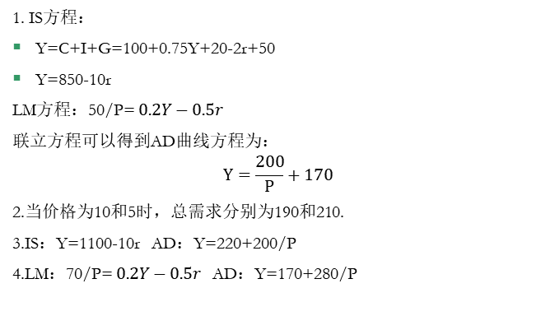
主动学习 2
总需求函数：参考答案
1. IS方程：
Y=C+I+G=100+0.75Y+20-2r+50
Y=850-10r
LM方程：50/P= $0.2Y−0.5r$
联立方程可以得到AD曲线方程为：
$$Y=\frac{200}{P}+170$$
2.当价格为10和5时，总需求分别为190和210.
3.IS：Y=1100-10r AD：Y=220+200/P
4.LM：70/P= $0.2Y−0.5r$ AD：Y=170+280​/P
18

Slide 19
第2节 总供给曲线
I (Zhiqing Yang yangzhiqing@hust.edu.cn)

Slide 20
本节概要
总供给曲线描述的是在各个价格水平上，厂商愿意供给的产出数量。
在短期与长期，总供给曲线的斜率是不同的。
按照货币工资（W）和价格水平（P）进行调整所要求的时间长短，宏观经济学将总产出与总价格水平之间的关系分为三种：
1. 古典总供给曲线
2. 凯恩斯总供给曲线
3. 常规总供给曲线
AS-AD模型
20

Slide 21
总供给曲线aggregate supply curve
总供给曲线表示在每一种物价水平下企业生产并销售的物品与服务的数量。
总供给曲线的走势取决于所考察的时间长短。

Slide 22
宏观经济学中的时间维度
短期经济波动是指生产能力既定的，技术固定不变的时期，资本存量固定，即生产能力既定的。
长期经济增长是指技术进步，资本积累同时发生。从长期需求而言，市场机制是完善的，会让供给、需求双方相等。
技术既定：longrun 价格灵活
短期
生产能力既定
资本存量既定：shortrun 价格刚性
宏观
经济学
技术进步
长期
生产能力的增长
资本积累
The very long run
假设供求相等

Slide 23
价格能否调整对宏观经济至关重要
短期总供给曲线short run
短期经济波动
生产能力既定
（价格、工资刚性——合同限制）
宏观
经济学
长期总供给曲线long run
（价格、工资可以充分灵活调整）
长期经济增长
生产能力的增长

Slide 24
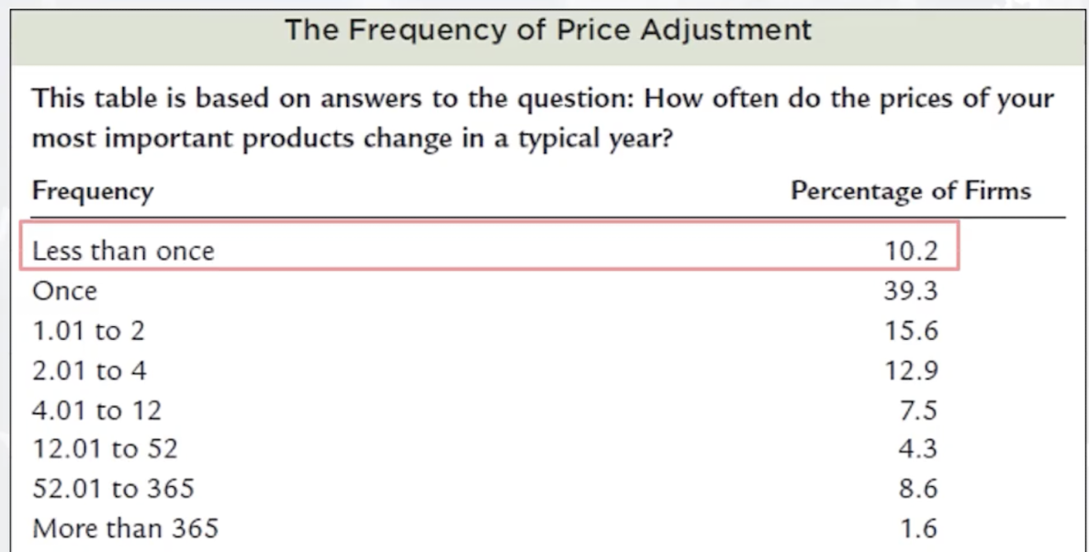
价格调整的实际情况
Source: Table 4.1, Alan S. Blinder, “On Sticky Prices: Academic Theories Meet the Real World,” in N. G. Mankiw, ed., Monetary Policy (Chicago: University of Chicago Press, 1994), 117-154.

Slide 25
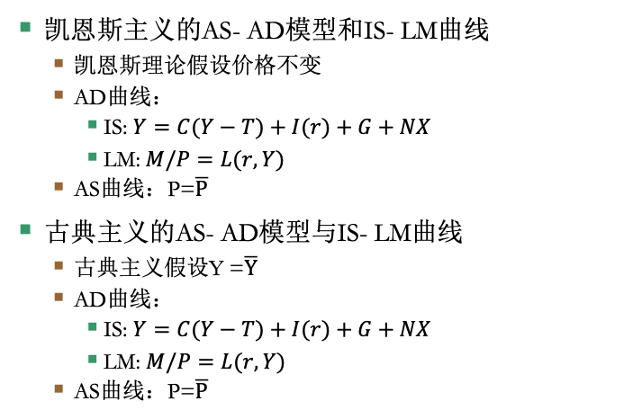
AS-AD模型与IS- LM曲线
凯恩斯主义的AS- AD模型和IS- LM曲线
  凯恩斯理论假设价格不变
  AD曲线：
    IS: $Y=C(Y−T)+I(r)+G+NX$
    LM:$M/P=L(r,Y)$
  AS曲线：P=$\overline{P}$
古典主义的AS- AD模型与IS- LM曲线
  古典主义假设Y =$\overline{Y}$
  AD曲线：
    IS: $Y=C(Y−T)+I(r)+G+NX$
    LM: $M/P=L(r,Y)$
  AS曲线：P=$\overline{P}$

Slide 26
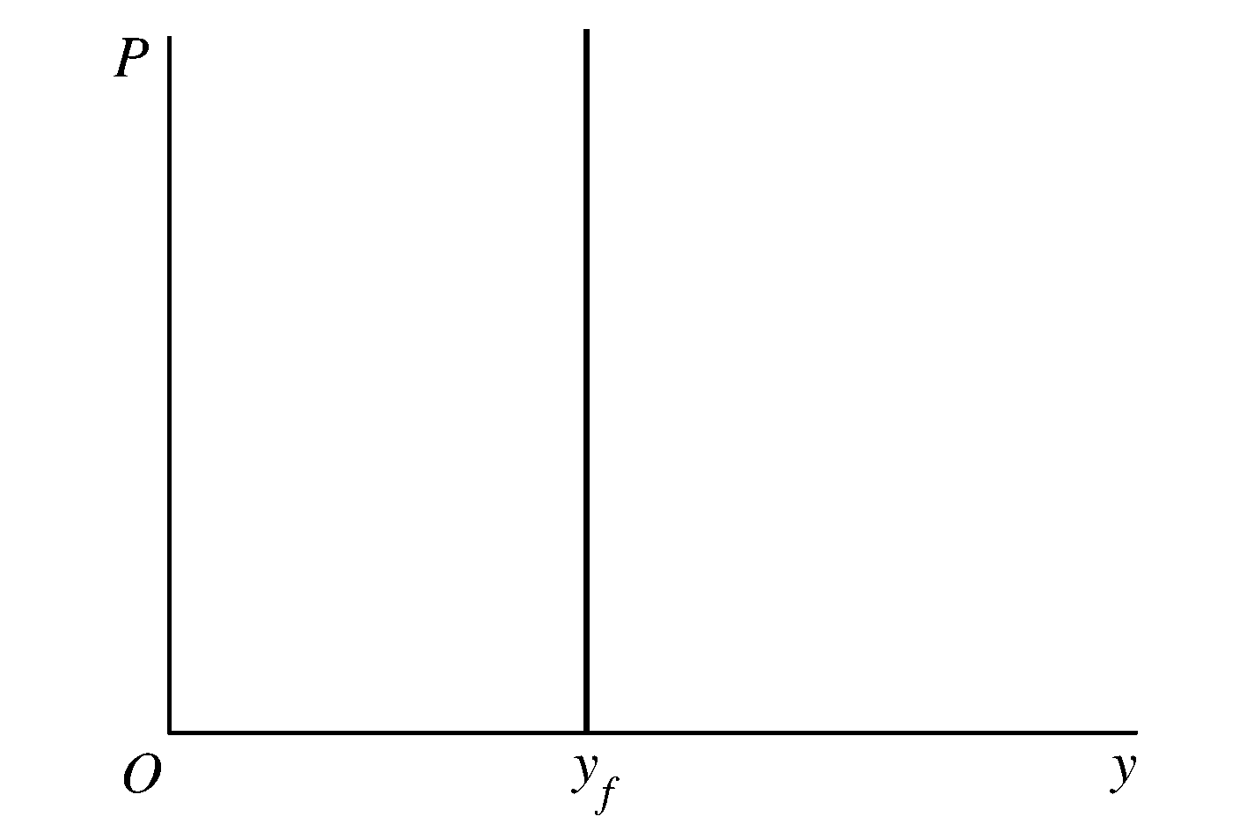
长期总供给曲线（古典）
假定：劳动力市场处于充分就业的均衡状态
当经济出现技术进步时，潜在
GDP将随时间推移而增长，古典AS曲线会向右移动。
也就是说，潜在GDP“相对于价格而言，是外生的”
古典学派认为，总供给曲线是一条位于经济的潜在产量或充分就业水平上的垂直线。
这是由于，当经济中所有的生产要素都得到最好的利用时，整个产品的产量将得到增加，而不论价格水平是多少。
古典总供给曲线
AS-AD模型
26

Slide 27
古典总供给曲线
为什么古典总供给曲线具有垂直形状？
1. 古典学派假设货币工资(W)和价格水平(P)可以迅速进行调节，使得实际工资(W/P)总是处于充分就业时的水平，总产量也处于充分就业水平。
只要存在W和P可迅速调整的假设，古典总供给曲线也是短期总供给曲线。
2. 在长期，即使不采用W和P能够迅速调整的假设，货币工资和价格水平也被认为具有充分的时间来进行调整，使实际工资处于充分就业水平。
AS-AD模型
27

Slide 28
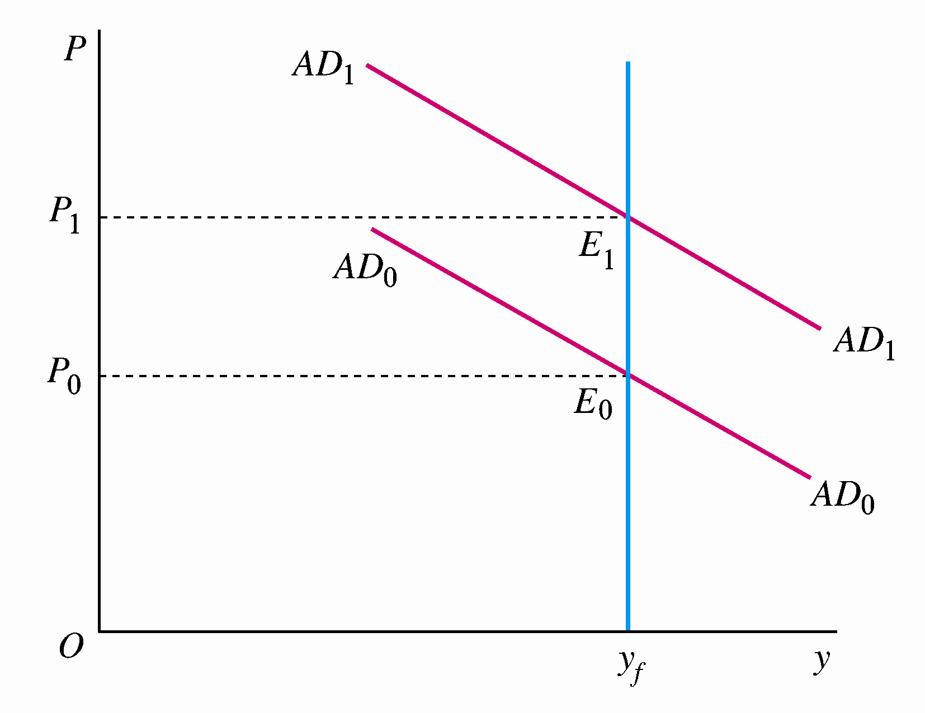
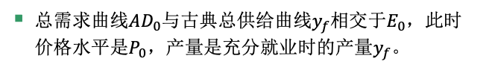
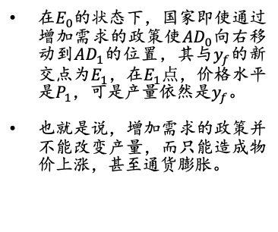
长期总供给曲线的含义
总需求曲线$AD_{0}$与古典总供给曲线$y_{f}$相交于$E_{0}$，此时价格水平是$P_{0}$，产量是充分就业时的产量$y_{f}。$
在$E_{0}$的状态下，国家即使通过增加需求的政策使$AD_{0}$向右移动到$AD_{1}$的位置，其与$y_{f}$的新交点为$E_{1}$，在$E_{1}点$，价格水平是$P_{1}$，可是产量依然是$y_{f}$。
也就是说，增加需求的政策并不能改变产量，而只能造成物价上涨，甚至通货膨胀。
古典总供给曲线的政策含义
AS-AD模型
28

Slide 29
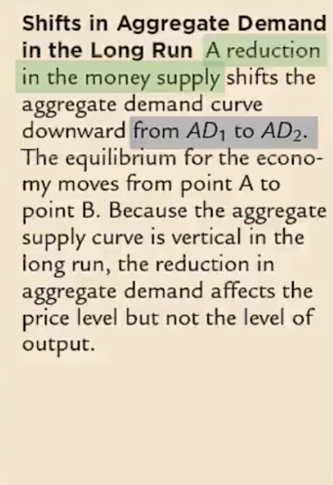





长期总供给曲线的分析
price level, P
$$LRAS$$
C
A
1. 央行减少货币供给……
2.……在长期价格会很快降低……
$$AD_{1}$$
B
$$AD_{2}$$
$$\overline{Y}$$
$$income, output, Y$$
3.……总产出会维持在相同的水平
Notes:
假设总需求变化，考虑长期，最终会出现什么变化？
原来均衡点在A点，假设消费者对未来缺乏信心等因素导致AD曲线向左移动到AD2，经过一段时间，价格从A点降到B点，如果不下降需求会在C点，需求小于供给，最终价格会下降。
长期经济价格会调整。
如果在短期假设市场机制非常灵活，这种长期的供给曲线非常会第一时间发挥作用。价格很快降低。非常灵活。这种情形在短期内也存在。但这种情况比较少见。

Slide 30
短期总供给曲线
短期总供给曲线的情形一：凯恩斯总供给曲线
凯恩斯：
1.长期，我们都将死去
2.长期观点并不能指导眼前的问题。因为在长期中，我们都死了。如果经济正处在暴风雨之中，经济学家却只能告诉人们：等风暴过去很久以后，海面自然会恢复平静，那么这样的解释既太容易，也没有多大用处。
AS-AD模型
30

Slide 31
短期总供给曲线
短期总供给曲线的情形一：凯恩斯总供给曲线
短期的含义：价格无法充分调整
凯恩斯总供给曲线的前提是短期分析。他认为，经济体中存在着大量失业和生产能力。
假设：货币工资具有“刚性” ，即出于种种原因，货币工资不会轻易变动。
  在刚性货币工资假定下，当产量增加时，价格和货币工资都不会发生变化。因此，凯恩斯的总供给曲线被认为是一条水平线。
AS-AD模型
31

Slide 32
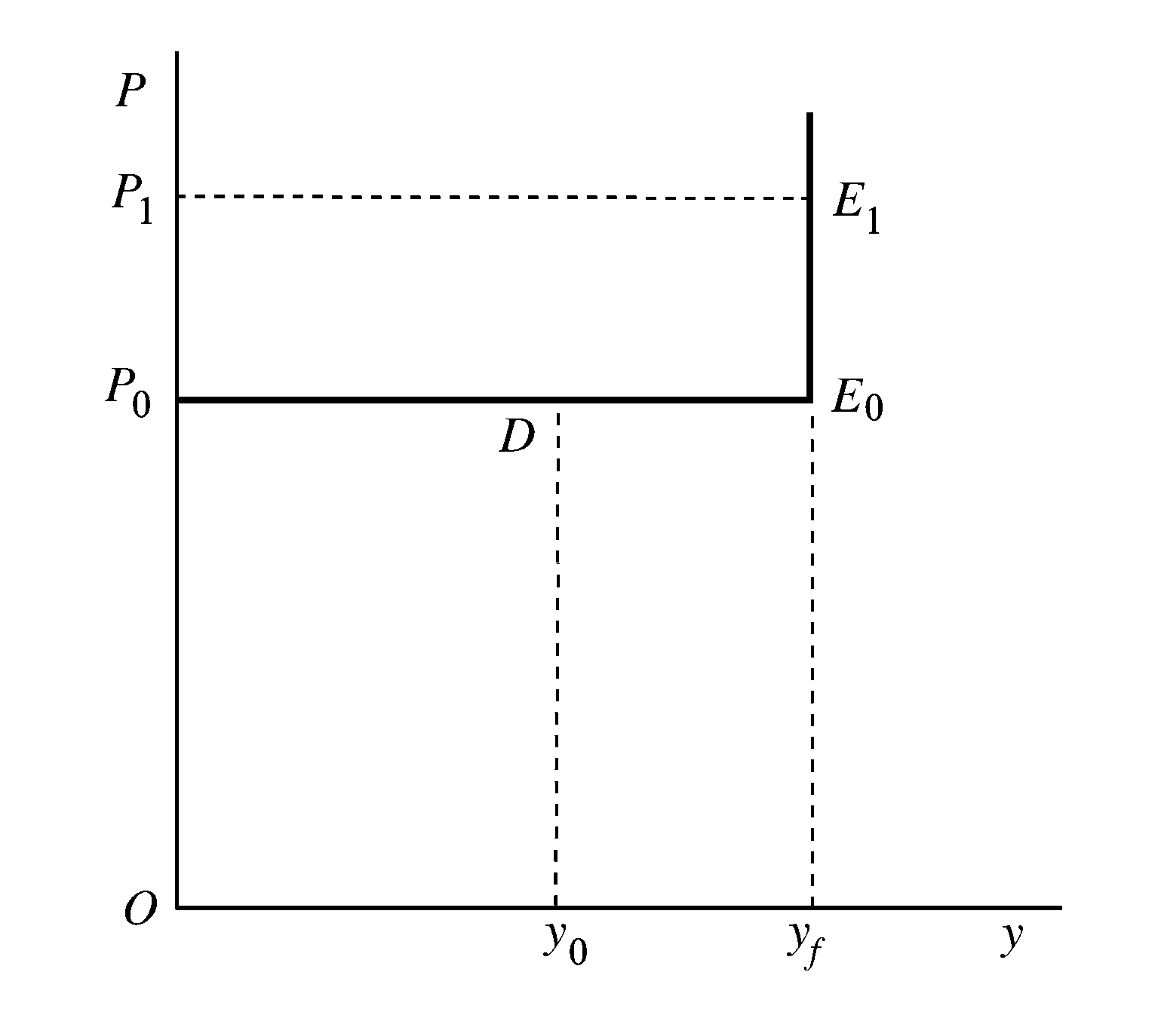
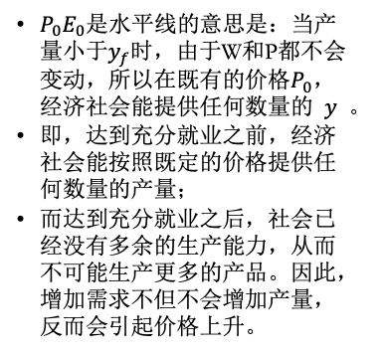
凯恩斯总供给曲线
图中$y_{f}$是充分就业时的产量。
$P_{0}E_{0}是$水平线的意思是：当产量小于$y_{f}$时，由于W和P都不会变动，所以在既有的价格$P_{0}$，经济社会能提供任何数量的$y$。
即，达到充分就业之前，经济社会能按照既定的价格提供任何数量的产量；
而达到充分就业之后，社会已经没有多余的生产能力，从而不可能生产更多的产品。因此，增加需求不但不会增加产量，反而会引起价格上升。
凯恩斯总供给曲线
AS-AD模型
32

Slide 33
为什么凯恩斯总供给曲线具有水平的形状？
1. 货币工资和价格具有刚性，也就是说二者完全不能进行调整；
2. 凯恩斯研究的是短期情况，即使不使用刚性工资的假设，由于时间太短，W和P也没有足够的时间来进行调整。
AS-AD模型
33

Slide 34
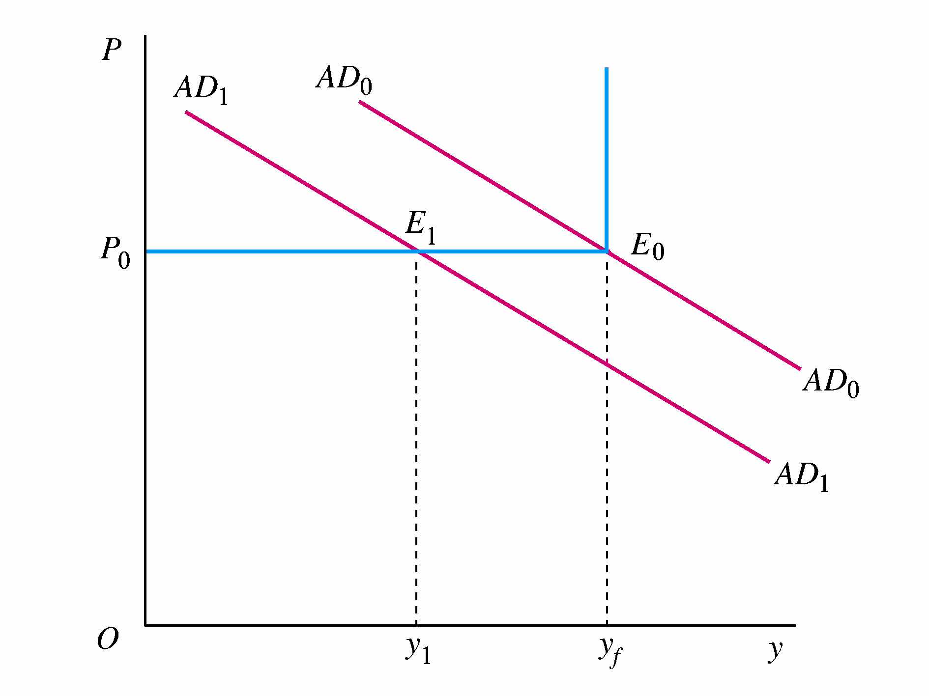
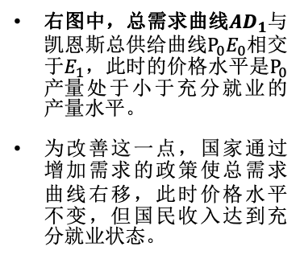
凯恩斯总供给曲线
凯恩斯总供给曲线的政策含义是：只要国民收入或产量处在小于充分就业的水平，那么国家就可以使用增加需求的政策来使经济达到充分就业状态。
右图中，总需求曲线$AD_{1}$与凯恩斯$总供给曲线P_{0}E_{0}$相交于$E_{1}$，此时的价格水平是$P_{0}产量$处于小于充分就业的产量水平。
为改善这一点，国家通过增加需求的政策使总需求曲线右移，此时价格水平不变，但国民收入达到充分就业状态。
凯恩斯总供给曲线的政策含义
AS-AD模型
34

Slide 35
常规总供给曲线的形状
短期总供给曲线的情形二：常规的总供给曲线
P
在通常的或常规的情况下，经济的短期总供给曲线位于凯恩斯总供给曲线和古典总供给曲线这两个极端之间
SRAS
Y
AS-AD模型
35

Slide 36
为什么短期总供给曲线向右上方倾斜？
宏观经济学家提出了三种说明总供给曲线向右上方倾斜的理论，粘性工资理论、粘性价格理论、错觉理论，这三种理论都有一个共性，即
当经济中的实际物价水平背离了人们预期的物价水平时，供给量就背离了其长期水平或自然水平。
  当物价水平高于人们预期的水平时，产量会高于自然水平；
  当物价水平低于人们预期的水平时，产量会低于自然水平；
AS-AD模型
36

Slide 37
短期总供给曲线向右上方倾斜的三种理论解释
0
在每一种理论中，
  市场的不完全性（价格无法自由调节）
  结果：
  当经济中的实际物价水平背离了人们预期的物价水平时，供给量就背离了其长期水平或自然水平
Notes:
37
Each of these theories provides a reason why the aggregate supply curve might have a positive slope in the short run.
It would be most helpful if students carefully read this section of the chapter!

Slide 38
1. 粘性工资理论
0
不完全性：
名义工资在短期中是粘性的，它们调整缓慢
  由于劳动合同，社会规范
企业和工人在已知实际物价水平P之前就根据他们预期的物价水平P_{E}签订合同，设定名义工资

Slide 39
1. 黏性工资理论
0
如果 P > P_{E}
收入增加，但劳动成本不变
生产有利可图，于是企业提高产量和增加雇佣工人
更高的物价水平引起更高的产量，因此短期总供给曲线向右上方倾斜
Notes:
39
“如果P > P_{E}”
意味着
“如果实际价格水平高于企业预期的价格水平……”
“If P > P_{E}”
means
“If the actual price level turns out to be higher the price level firms had expected...”

Slide 40
2. 粘性价格理论
0
不完全性：
许多产品的价格在短期内是粘性的
  由于存在菜单成本，调整价格是有成本的
  例如：印刷新菜单的成本，改变价格标签所需要的时间
企业根据预期物价水平P_{E}设定一个粘性价格

Slide 41
2. 粘性价格理论
0
假设美联储未预料到地增加货币供给。在长期中，物价水平上升
在短期内，没有菜单成本的企业会立即提高价格
有菜单成本的企业需要时间来提高价格。同时，他们的价格相对较低，这会增加对他们产品的需求。他们会提高产量和增加雇佣工人
因此，高物价水平与高产出联系在一起。所以短期总供给曲线向右上方倾斜

Slide 42
3. 错觉理论
0
不完全性：
企业可能会混淆物价水平的变动与它们出售产品相对价格的变动
如果P高于P_{E，}企业会在注意到所有产品价格上升之前看到它出售产品价格的上升，并据此认为它出售产品的相对价格上升，进而提高产量和增加雇佣工人
因此，物价水平的上升引起产出的增加，
使短期总供给曲线向右上方倾斜
Notes:
42
在这三种理论中，这一理论似乎是最不可信的。
企业当然有很强的动机，不会将一般价格上涨误认为相对价格上涨。而且，有关价格水平的信息是无成本的，而且只需要很短的滞后时间(尤其是CPI，它每月发布一次，一经发布就被广泛报道)。
我在这里的评论不是正式教材的一部分，所以它们不支持在学习指南或考题库中。请随意忽略它们。
Of the three theories, this one seems the least plausible.
Firms certainly have a strong incentive to not mistake a general price increase for a relative price increase. And information about the price level is costless and available with only a short lag (especially the CPI, which is published monthly and very widely reported the moment it comes out).
My remarks here are not officially part of the textbook, so they are not supported in the study guide or test bank. Feel free to ignore them.

Slide 43
三种理论的共同点
0
在这三个理论中，当实际物价水平背离人们预期的物价水平时，短期产量就背离其长期水平（自然产量率）
Y = Y_{N} + a (P – P_{E})
产量的供给量
预期的物价水平
自然产量率 (长期)
a > 0，衡量产量对物价水平未预期到的变动做出多大反应的数字
实际物价水平
Notes:
43
经济学家争论这些理论中哪一种是正确的。有可能每一个都包含一些真理的元素。
就我们这里的目的而言，这些理论之间的相似之处比它们的差异更重要:这三种理论都暗示，当价格水平(P)偏离人们的预期水平(PE)时，产出就会偏离其长期水平(“自然产出率”)。
Economists debate which of these theories is correct. It’s possible that each of them contains some element of truth.
For our purposes here, the similarities between these theories are more important than their differences: all three imply that output deviates from its long-run level (the “natural rate of output”) when the price level (P) deviates from the level people had expected (P_{E}).

Slide 44
三种理论的共同点
0
Y = Y_{N} + a (P – P_{E})
P
SRAS
P > P_{E}
预期物价水平
P_{E}
P < P_{E}
Y
Y_{N}
Y < Y_{N}
Y > Y_{N}
Notes:
44
前面的幻灯片介绍了一个总供给方程，它显示了当实际价格水平与预期不同时，产出如何偏离充分就业。
这张幻灯片用图表说明了这些概念。
When P = P_{E}, Y = Y_{N}
When P < P_{E}, Y < Y_{N}
When P > P_{E}, Y > Y_{N}

Slide 45
短期总供给曲线与长期总供给曲线
0
在这些理论中的不完全性都是暂时的。随时间推移：
  粘性工资与粘性价格都将具有伸缩性
  相对价格的错觉也会得到纠正
在长期中，
  P_{E} = P
  总供给曲线垂直

Slide 46
短期总供给曲线与长期总供给曲线
0
P
LRAS
Y = Y_{N} + a (P – P_{E})
SRAS
P_{E}
在长期中，
P_{E} = P ，Y = Y_{N}.
Y
Y_{N}
Notes:
46
请注意，当价格水平等于预期价格水平时，产出等于其长期价值，即自然产出率。
解释:
在短期内，人们可能会被价格水平愚弄，或者他们可能会被锁定在他们知道实际价格水平之前设定的工资或价格上。因此，在短期内，P可能不同于PE。
但从长期来看，预期会赶上现实，P = PE，因此Y = YN，就像经典模型中那样。
因此，我们的经济波动理论基本上是经典模型(我们已经研究了几章)，加上某种市场不完善(比如粘性工资)。市场不完美的影响只在短期内发生，所以我们模型的长期行为是经典的。
Notice that when the price level equals the expected price level, output is equal to its long-run value, the natural rate of output.
Interpretation:
In the short run, people may be fooled about the price level, or they may be locked into wages or prices that were set before they knew what the price level would actually be. Hence, in the short run, P may differ from P_{E}.
But in the long run, expectations catch up to reality, P = P_{E}, and therefore Y = Y_{N}, as in the Classical model.
Thus, our theory of economic fluctuations is basically the Classical model (which we studied for several chapters) augmented with some kind of market imperfection (such as sticky wages). The impact of the market imperfection occurs only in the short run, so the long-run behavior of our model is Classical.

Slide 47
第3节 总供给与劳动力市场
补充知识自学
I (Zhiqing Yang yangzhiqing@hust.edu.cn)

Slide 48
总供给的决定因素
社会总产出total product
是指一个国家或社会在一定时期内（通常为一年内）向社会所提供的最终产品和劳务的总量，既包括实物总量，也包括价值总量。
AS-AD模型
48

Slide 49





总供给的决定因素
生产力发展水平
（技术）
资本供应与资本费用
（资本）
政府政策
劳动力
生产要素组合方式
（企业管理水平）
AS-AD模型
49

Slide 50
总供给函数
总供给[Aggregate Supply]
——某一时期一个经济社会中各企业所愿意生产的商品与劳务的价值的总和。
总供给函数
——表示社会总供给量与价格总水平之间的关系。
AS-AD模型
50

Slide 51
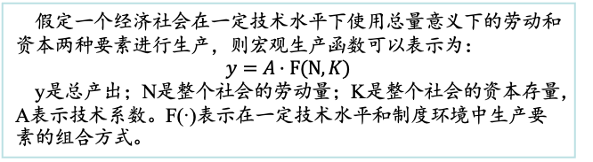
总供给函数
总供给/总产出是什么？
生产函数是指投入与产出之间的数量关系。
宏观生产函数又称总量生产函数，是指整个国民经济的生产函数，它表示总投入和总产出之间的关系。
假定一个经济社会在一定技术水平下使用总量意义下的劳动和资本两种要素进行生产，则宏观生产函数可以表示为：
$$y=A·F(N,K)$$
y是总产出；N是整个社会的劳动量；K是整个社会的资本存量，A表示技术系数。F(·)表示在一定技术水平和制度环境中生产要素的组合方式。
AS-AD模型
51

Slide 52
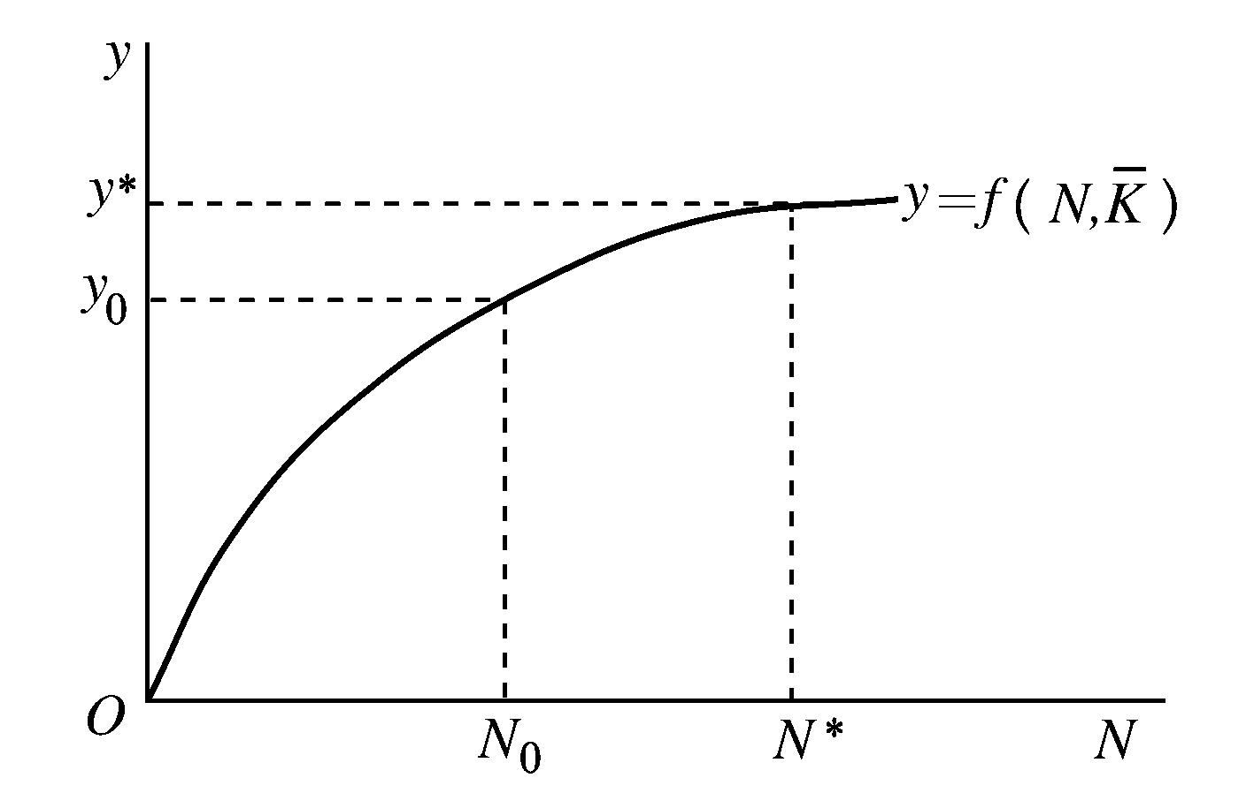
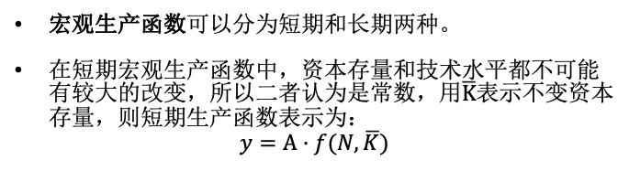
总供给函数
宏观生产函数可以分为短期和长期两种。
在短期宏观生产函数中，资本存量和技术水平都不可能有较大的改变，所以二者认为是常数，用$\overline{K}$表示不变资本存量，则短期生产函数表示为：
$$y=A·f(N, \overline{K})$$
宏观生产函数的两条重要性质：
总产出随总就业量的增加而增加；
在技术不变和K为常数的假设条件下，由于“边际报酬递减规律”，随着总就业量的增加，总产出按递减的比率增加。
短期宏观生产函数
AS-AD模型
52

Slide 53
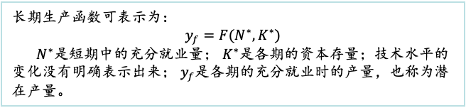
长期与短期总供给函数
长期生产函数与短期生产函数的不同之处在于：
在长期生产函数中，包括生产函数中三个主要自变量在内的一切自变量都可以改变。
一是技术水平存在足够的改善技术的时间；
二是人口的增长能够影响充分就业的劳动者的数量；
三是资本存量也会随着积累的增加有很大的变化。
长期生产函数可表示为：
$$y_{f}=F(N^{∗},K^{∗})$$
$N^{∗}$是短期中的充分就业量； $K^{∗}$是各期的资本存量；技术水平的变化没有明确表示出来； $y_{f}$是各期的充分就业时的产量，也称为潜在产量。
AS-AD模型
53

Slide 54
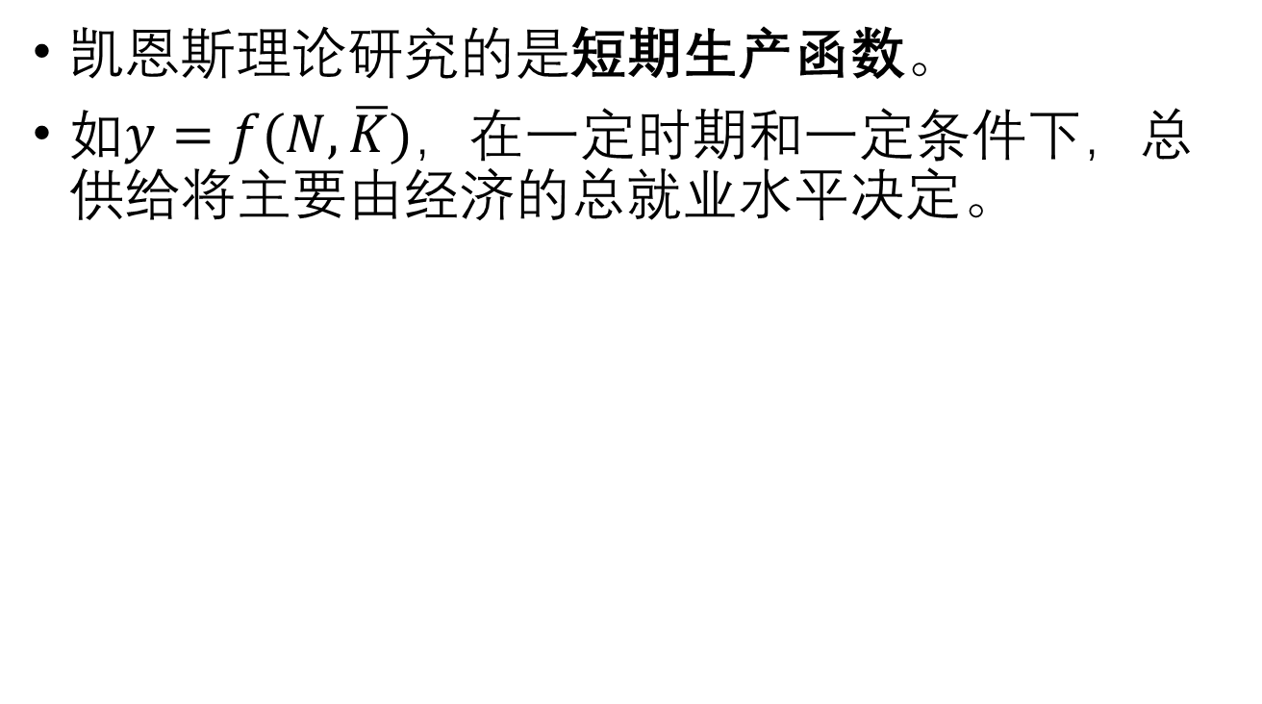
短期总供给函数
凯恩斯理论研究的是短期生产函数。
如$y=f(N, \overline{K})$，在一定时期和一定条件下，总供给将主要由经济的总就业水平决定。
AS-AD模型
54

Slide 55
劳动市场
经济中的就业是如何决定的？
下面对最简单的劳动市场——完全竞争的劳动市场加以说明。
微观经济意义下的完全竞争要素市场的特征：
1. 要素的供求双方人数都很多；
2. 要素之间没有任何区别；
3. 要素供求双方都具有完全的信息以及要素可以充分自由地流动
AS-AD模型
55

Slide 56
劳动市场
劳动的需求：
——表示劳动的需求量与实际工资之间的关系
实际工资[Real Wage ]
货币工资[Money Wage ]
货币工资
物价指数
实际工资= ×100
2200元
110
例：实际工资= ×100=2000元
AS-AD模型
56

Slide 57
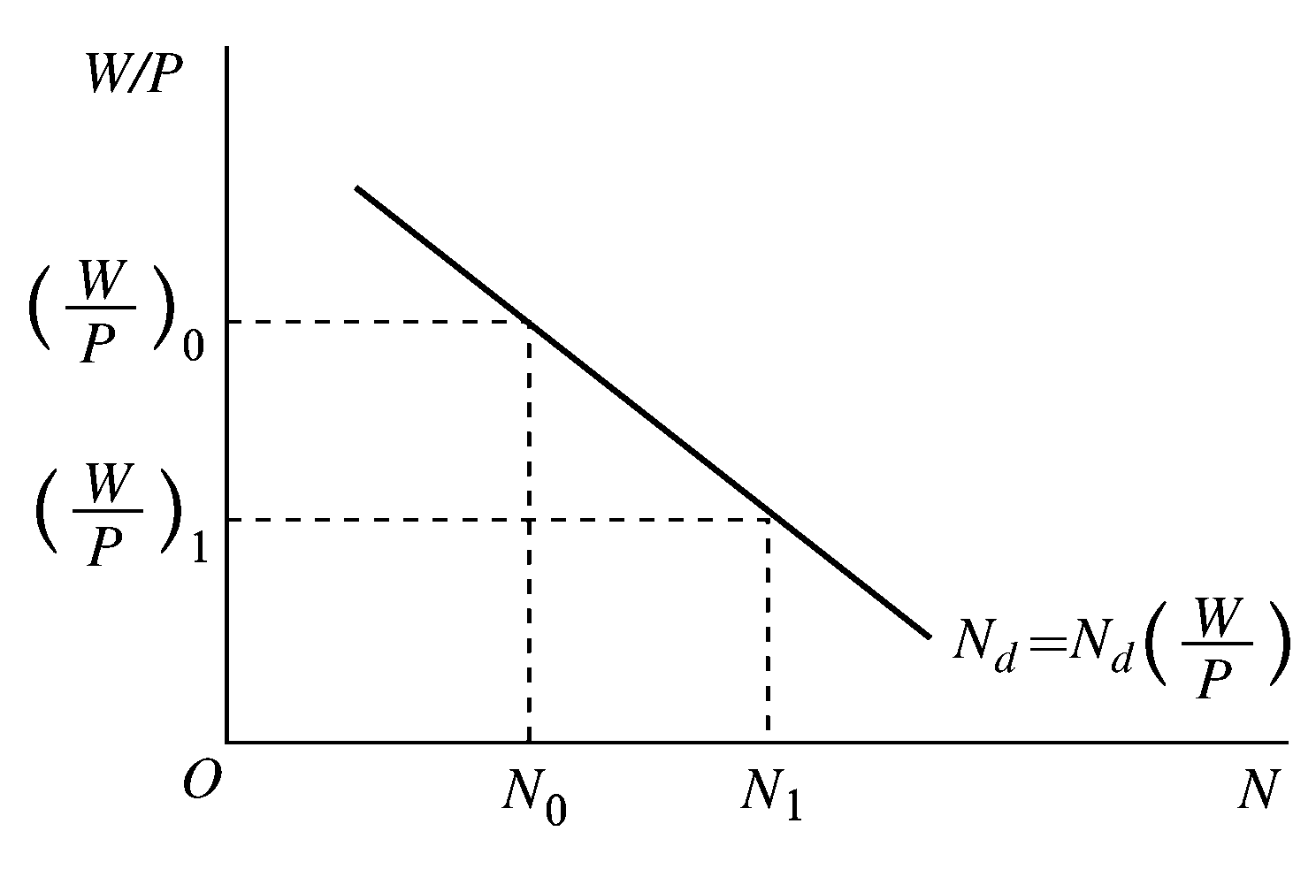
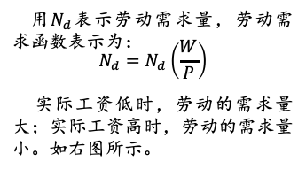
劳动市场
由于劳动的边际产品随着劳动投入的增加而降低，因此劳动的需求函数是实际工资的减函数。
上述微观经济学意义上的劳动需求与实际工资的关系，对于总量意义的劳动市场也是成立的。
用$N_{d}$表示劳动需求量，劳动需求函数表示为：
$$N_{d}=N_{d}\left(\frac{W}{P}\right)$$
实际工资低时，劳动的需求量大；实际工资高时，劳动的需求量小。如右图所示。
劳动需求曲线
AS-AD模型
57

Slide 58
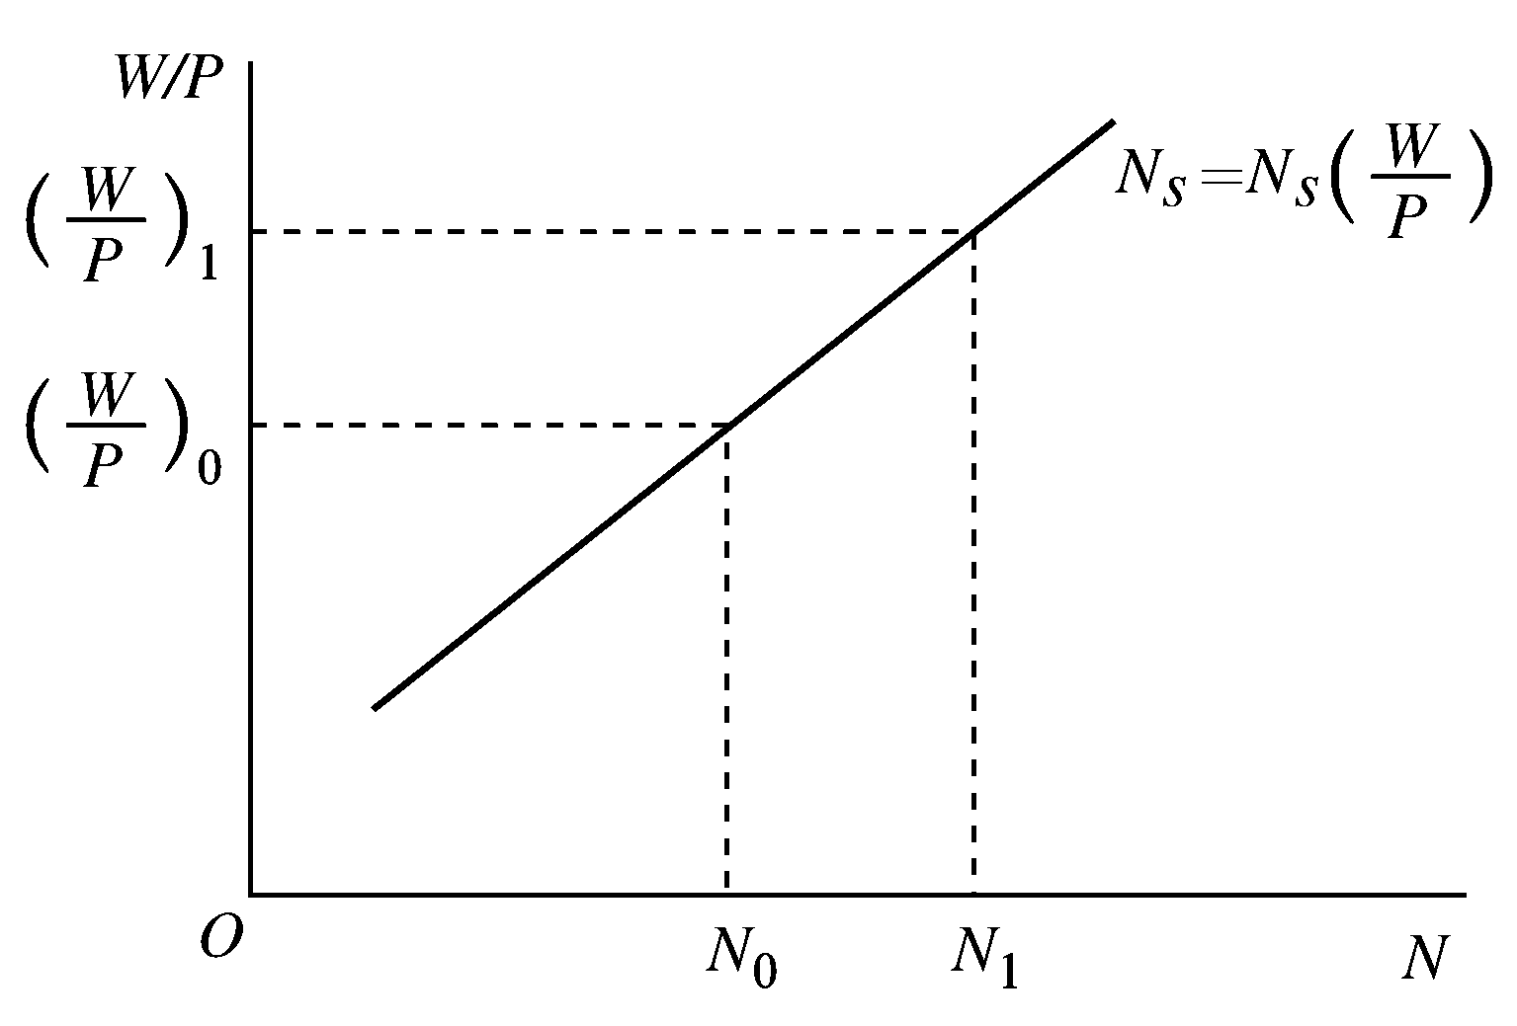
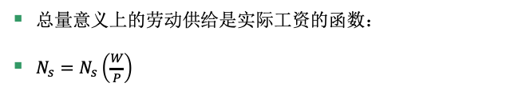
劳动市场
劳动的供给：
——表示劳动的供给量与实际工资率之间的关系。
总量意义上的劳动供给是实际工资的函数：
$N_{s}=N_{s}\left(\frac{W}{P}\right)$
实际工资低时，劳动供给量小
实际工资高时，劳动供给量大
劳动供给曲线
AS-AD模型
58

Slide 59
劳动需求曲线与劳动供给曲线
劳动需求曲线与劳动供给曲线
AS-AD模型
59

Slide 60
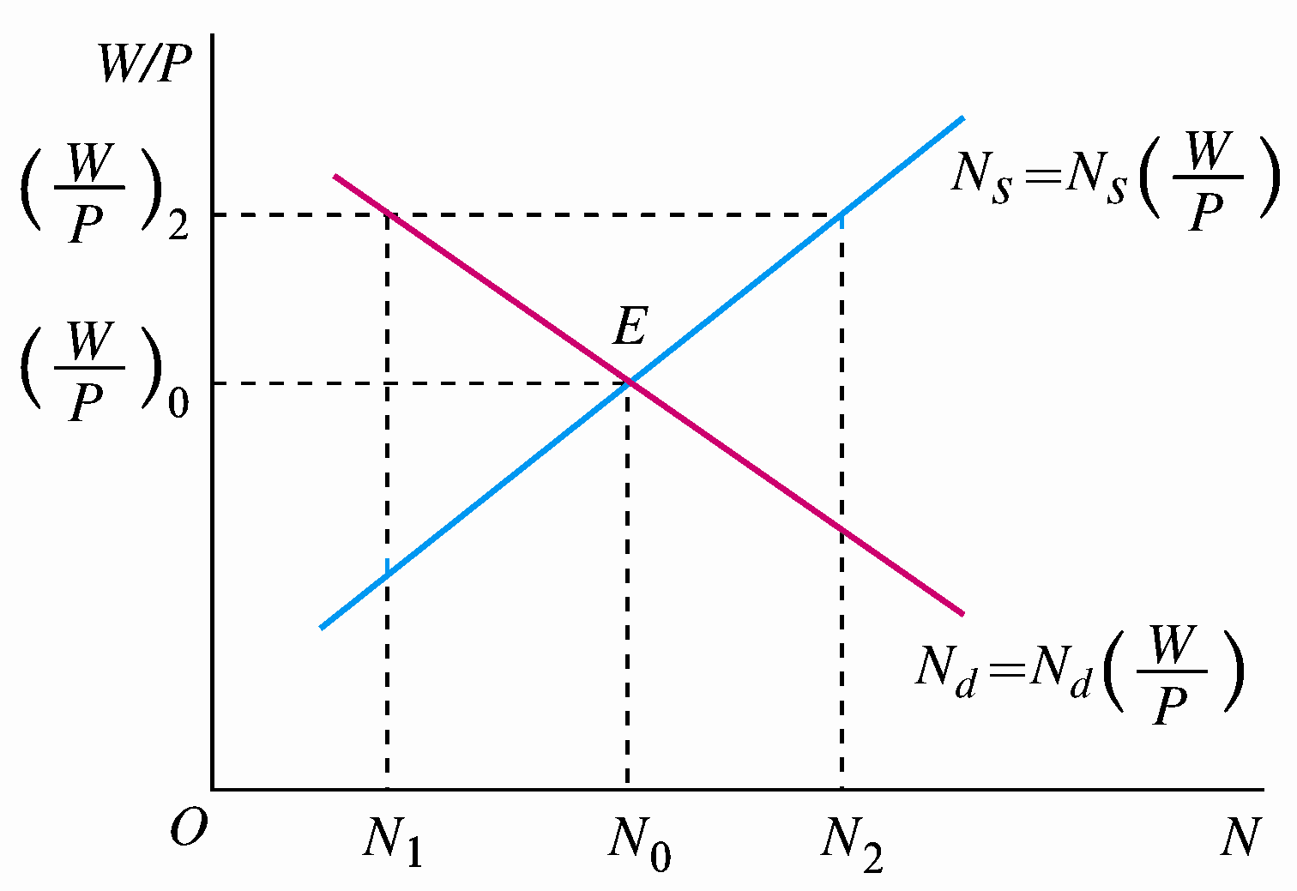

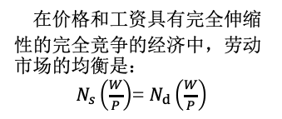
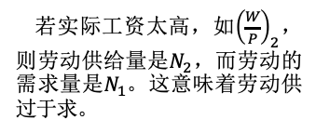
劳动市场的均衡
劳动力市场的均衡：
在实际工资 ${\left(\frac{W}{P}\right)}_{0}的$水平上，企业所选择的劳动数量恰好等于公众所提供的劳动数量，即就业水平为$N_{0}$。
若实际工资太高，如${\left(\frac{W}{P}\right)}_{2}$，则劳动供给量是$N_{2}$，而劳动的需求量是$N_{1}。$这意味着劳动供过于求。
在价格和工资具有完全伸缩性的完全竞争的经济中，劳动市场的均衡是：
$N_{s}\left(\frac{W}{P}\right)$= $N_{d}\left(\frac{W}{P}\right)$
劳动市场的均衡
AS-AD模型
60

Slide 61
劳动市场的工资决定理论
1. 有伸缩性的工资理论
——实际工资率与一般商品的价格一样完全由劳动市场的供求决定，并调节着劳动的供求。
在此假设前提下，市场自发均衡时只可能存在自愿失业或自然失业，即达到充分就业状态，所以，经济中的产出水平等于潜在产出。
AS-AD模型
61

Slide 62
劳动市场的工资决定理论
2. 粘性的工资理论
——劳动市场上的交易方式与一般商品市场是不同的，除货币工资具有“刚性”和“货币幻觉”外，劳动供求双方通常采取的是签定和约的方式，因而工资与一般商品的价格不同，难以随供求关系的变动而随时变动，即工资具有粘性。
在此假设前提下，市场自发均衡时有可能存在非自愿失业或非自然失业，所以，经济中的产出水平有可能低于潜在产出。
AS-AD模型
62

Slide 63
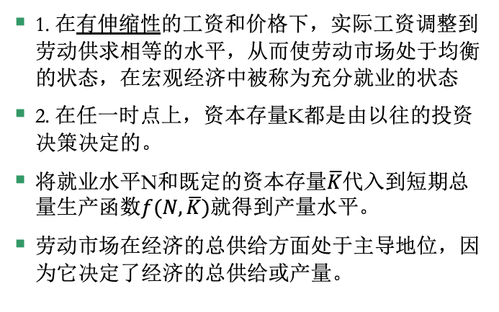
劳动市场的两点说明
1. 在有伸缩性的工资和价格下，实际工资调整到劳动供求相等的水平，从而使劳动市场处于均衡的状态，在宏观经济中被称为充分就业的状态
2. 在任一时点上，资本存量K都是由以往的投资决策决定的。
将就业水平N和既定的资本存量$\overline{K}代入$到短期总量生产函数$f(N,\overline{K})$就得到产量水平。
劳动市场在经济的总供给方面处于主导地位，因为它决定了经济的总供给或产量。
AS-AD模型
63

Slide 64
长期和短期在国民收入决定中的特殊含义
首先，就长期而论，除了厂房、设备等不变生产要素以外，宏观经济学的长期在很大程度上还涉及人口、技术水平等因素的变化，而这些因素的变化往往需要数年、数十年的时间。
其次，就短期而论，宏观经济学的总供给曲线涉及的因素主要为货币工资和价格水平的调整所需要的时间长短。
AS-AD模型
64

Slide 65
第4节 总需求-总供给分析
I (Zhiqing Yang yangzhiqing@hust.edu.cn)

Slide 66
经济波动
0
是引起AD或AS曲线移动的事件所致
分析经济波动的4个步骤：
  1. 确定某个事件是使总需求曲线移动，还是使总供给曲线移动（或者两条曲线都移动）
  2. 确定曲线移动的方向
  3. 用总需求和总供给图说明这种移动如何影响短期的产量和物价水平
  4. 用总需求和总供给图分析经济如何从其新的短期均衡变动到其长期均衡
Notes:
66
这个四步法是基于第四章中用来分析基本供求模型变化的三步法。
This four-step approach is based on the three-step approach used in Chapter 4 to analyze changes in the basic supply & demand model.

Slide 67
总需求移动的影响
0
事件：股票市场崩溃
1. 影响消费，AD曲线
2. 消费减少，所以AD曲线向左移动
3. 短期在B点达到均衡
物价水平与产出都下降，失业增加
4. 在长期中，P_{E}下降，
SRAS曲线一直向右移动，直到达到长期均衡点C。产出与失业回到起始水平
P
LRAS
SRAS₁
P₁
A
SRAS₂
P₂
B
AD₁
P₃
C
AD₂
Y
Y₂
Y_{N}
Notes:
67
The results from this exercise apply to any event that shifts AD to the left, whether a stock market crash, recession abroad, wave of pessimism, or other.
The stock market crash reduces consumers’ wealth, which depresses their spending. The AD curve shifts to the left.
The new short-run equilibrium is at point B, where P and Y are lower, and hence unemployment is higher. (Remember Fact #3 about economic fluctuations: unemployment and output move in opposite directions.)
At point B, P < P_{E}. Over time, P_{E} falls, wages fall, and sticky prices become flexible and fall. The SRAS curve moves rightward.
This process continues until the economy arrives at point C, where GDP and unemployment are back at their natural rates, and P_{E} = P once again.
Notice that, in the absence of policy intervention, the economy “self-corrects.” Of course, this process takes time, and policymakers may not want to wait. At point B, policymakers could use fiscal or monetary policy to shift aggregate demand to the right and move the economy back to A.

Slide 68
总需求两次重大的移动：
1. 大萧条
0
从1929-1933年，
  由于银行体系出现问题，货币供给量下降 28%
  股价价格下降90%，消费与投资减少
  Y下降27%
  P下降22%
  失业率从3%上升到25%
美国真实GDP，
2000年的十亿美元
Notes:
68
Two possible causes of the Great Depression: the fall in the money supply, and the stock market crash. Either would shift the AD curve left, causing P and Y to fall and causing unemployment to rise.
Data source: Bureau of Economic Analysis, U.S. Department of Commerce
http://www.bea.doc.gov/bea/dn/home/gdp.htm

Slide 69
总需求两次重大的移动：
2. 第二次世界大战
0
美国真实 GDP，
2000年的十亿美元
从1939-1944年，
  政府支出从91亿美元上升到913亿美元
  Y增加90%
  P上升20%
  失业率从17%下降到1%
Notes:
69
This boom was clearly caused by a surge in govt spending. Our model predicts an increase in G would shift AD to the right, increasing P and Y, and reducing unemployment. These predictions are consistent with the data.
Source for GDP data: Bureau of Economic Analysis, U.S. Department of Commerce
http://www.bea.doc.gov/bea/dn/home/gdp.htm
Source for data on government outlays: Economic Report of the President, 2005 edition, Table B-78. http://www.gpoaccess.gov/eop/

Slide 70
为什么短期总供给曲线会移动
0
移动长期总供给曲线的任何事件都会使短期总供给曲线移动
预期物价水平P_{E} 变化也会移动短期总供给曲线：
如果P_{E}上升，
工人与企业会制定更高的工资
在每个P，生产获利减少，Y下降，短期总供给曲线向左移动
P
LRAS
SRAS
SRAS
P_{E}
P_{E}
Y
Y_{N}

Slide 71
经济长期均衡与短期均衡的动态分析
0
在长期均衡中，
P_{E} = P,
Y = Y_{N} ,
失业率等于自然失业率
P
LRAS
SRAS
P_{E}
AD
Y
Y_{N}

Slide 72
主动学习 3
模型的应用
画出美国经济的AD-SRAS-LRAS图形，从经济的长期均衡开始
加拿大出现经济繁荣，用你的图形分析这对美国 GDP，物价水平和失业率的短期与长期影响
72

Slide 73
主动学习 3
参考答案
0
事件：加拿大经济繁荣
1. 影响 NX，AD曲线
2. AD曲线向右移动
3. 短期均衡在点B。P与Y 增加，失业率降低
4. 随时间的推移，P_{E}上升，SRAS曲线一直向左移动，直到达到长期均衡点C。Y与失业率回到起始水平
P
LRAS
SRAS₂
P₃
C
SRAS₁
P₂
B
P₁
A
AD₂
AD₁
Y
Y_{N}
Y₂
73
Notes:
加拿大的经济繁荣增加了加拿大消费者的收入。反过来，他们的支出也会增加。他们的部分支出是购买美国产品，因此他们的支出增加导致美国出口增加。
这使得美国的AD曲线向右平移。新的短期均衡在点B，这里P和Y更高，因此失业率更低。
在B点, P > P_{E}。随着时间的推移，PE上升，工资上涨，粘性价格变得灵活和上涨。SRAS曲线向左移动。
这个过程一直持续到经济到达C点，GDP和失业率回到自然水平，对P的预期赶上了现实。
The boom in Canada increases the incomes of Canadian consumers. In turn, their spending rises. Some of their spending is on products from the U.S., so their spending increase causes U.S. exports to rise.
This shifts the U.S. AD curve to the right. The new short-run equilibrium is at point B, where P and Y are higher, and hence unemployment is lower.
At B, P > P_{E}. Over time, P_{E} rises, wages rise, and sticky prices become flexible and rise. The SRAS curve moves leftward.
This process continues until the economy arrives at point C, where GDP and unemployment are back at their natural rates and expectations about P have caught up to reality.

Slide 74
短期总供给移动的影响
0
事件：油价上涨
1. 成本上升，SRAS曲线移动（假设 LRAS 不变）
2. SRAS曲线向左移动
3. 短期均衡在点B，P上升，Y下降，失业率上升
从A点到B点，滞胀：
产出下降而物价水平上升的一段时期
P
LRAS
SRAS₂
SRAS₁
B
P₂
P₁
A
AD₁
Y
Y₂
Y_{N}
Notes:
74
油价上涨也可能影响LRAS。为了简单起见，并与教科书一致，我们假设它只影响SRAS曲线。
An increase in oil prices might also affect LRAS. For simplicity, and to be consistent with the textbook, we assume it only affects the SRAS curve.

Slide 75
总供给曲线的不利移动
0
如果政策制定者不作为：
4. 低就业使工资下降，SRAS曲线一直向右移动，直到长期均衡点A
P
LRAS
SRAS₂
SRAS₁
B
P₂
P₁
A
AD₁
Y
Y₂
Y_{N}
Notes:
第四步考虑从短期均衡转向长期均衡。根据粘性工资理论，关键问题时滞胀如何影响名义工资。
企业和工人最初对高物价水平的反应是提高对物价水平的预期，并确定更高的名义工资，但这种情况下，企业成本还会进一步上升，而且短期总供给曲线还会进一步向左移动，使滞胀问题加剧。
物价上升引起工资上升，更高的工资又引起更高的物价，这一现象也称为工资——物价螺旋式上升。
在某一点时，这种工资物价螺旋式上升会放慢。低产量与低就业水平将压低工人的工资，因为当失业率较高的时候工人的议价能力下降了。
当名义工资下降时，生产物品和服务变得有利可图了，短期总供给曲线向右移动。

Slide 76
抵消短期总供给的不利移动
0
如果政策制定者使用财政或货币政策来增加总需求，以此抵消总供给的移动：
AD曲线右移到AD₂
经济直接从A点移到C点
Y 回到 Y_{N}
但 P 会永远都更高
P
LRAS
SRAS₂
P₃
C
SRAS₁
B
P₂
P₁
A
AD₂
AD₁
Y
Y₂
Y_{N}
Notes:
抵消性政策为了维持较高的产量和就业水平而接受了持久的高物价水平。

Slide 77
20世纪70年代的石油冲击及其影响
0
1973-75
1978-80
真实石油价格
+ 138%
+ 99%
CPI
+ 21%
+ 26%
真实GDP
– 0.7%
+ 2.9%
失业量的变化
+ 3.5 百万
+ 1.4 百万
Notes:
77
第一次石油危机发生在1973年至1975年
石油价格在短短两年内翻了一番多，导致SRAS向左倾斜。正如我们的模型所预测的那样，价格水平上升，GDP下降，失业率上升。
从1975年到1978年，石油价格的涨幅低于通货膨胀率，失业人数减少了170万，实际GDP增长了16%。经济在自我修正。
但就在情况好转的时候，第二次石油危机来了。石油价格翻了一番，部分原因是1979年伊朗的革命。同样，正如我们的模型所预测的那样，SRAS向左移动，通货膨胀上升，失业率上升。该表显示，在此期间，实际GDP增长了2.9%——但请记住，这不是年度增长率，而是整个时期的2.9%，这大大低于每年3%的长期平均增长率。
数据来源:
CPI和失业率:劳工统计局，http://www.bls.gov
GDP和石油价格:FRED数据库，圣路易斯联邦储备银行，http://research.stlouisfed.org/fred2/
The first oil shock: 1973-75
Oil prices more than doubled in just two years, causing SRAS to shift leftward. As our model predicts, the price level rose, GDP fell, and unemployment rose.
From 1975 to 1978, oil prices rose at less than the rate of inflation, the number of unemployed persons fell by 1.7 million, and real GDP grew by 16%. The economy was self-correcting.
But just when things were getting better, the second oil shock hit. Oil prices doubled, due in part to a revolution in Iran in 1979. Again, as our model predicts, SRAS shifted left, inflation rose, and unemployment increased. The table shows that real GDP rose 2.9% during this period – but remember, this is not an annual rate, it is 2.9% for the entire period, which is substantially below the long-run average growth rate of about 3% per year.
Data sources:
CPI and unemployment: Bureau of Labor Statistics, http://www.bls.gov
GDP and oil prices: FRED database, Federal Reserve Bank of St Louis, http://research.stlouisfed.org/fred2/

Slide 78
总供给曲线的移动
导致总供给曲线移动的因素
序号 | 因素及变化 | 总供给曲线的变化
1 | 可得到的劳动供给量增加（劳动市场相对宽松）
2 | 资本增加
3 | 自然资源可获得性增加
4 | 技术进步
5 | 预期价格水平下降
6 | 投入品价格下降
7 | 名义工资下降
右移
右移
右移
右移
右移
右移
右移
AS-AD模型
78

Slide 79
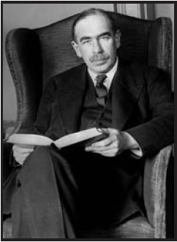
约翰.梅纳德.凯恩斯 1883-1946
0
《就业、利息与货币通论》 1936年
衰退和萧条之所以发生，是因为对物品与劳务的总需求不足；政策制定者应该移动总需求
对古典经济学理论的著名批评：
长期是对当前事情的一个误导。在长期中我们都会死。如果在暴风雨季节，经济学家只能告诉我们，暴风雨在长期中会过去，海洋必将平静，那么他们给自己的任务就太容易且无用了
Notes:
79
本章和下一章的大部分理论都起源于凯恩斯的著作。这张幻灯片再现了他对古典宏观经济学长期焦点的著名批判。
在某种程度上，如果你觉得这个ppt文件太长，这张幻灯片可以剪掉。学生们可以很容易地在本章末尾教科书上的参考框中自己阅读有关凯恩斯的内容。
另一方面，在课堂上展示这一点可以让学生从他们坐下来的所有理论中得到很好的休息。学生们可能不会自己阅读供参考的方框。
Much of the theory in this chapter and the one that follows originates in the work of Keynes. This slide reproduces his famous critique of the long-run focus of classical macroeconomics.
In one way, this slide is a good candidate for cutting if you think this PowerPoint file is too long. Students can easily read about Keynes on their own in the FYI box that appears in the textbook at the end of this chapter.
On the other hand, showing this in class gives students a nice break from all the theory they have sat through. And students may not read the FYI box on their own.

Slide 80
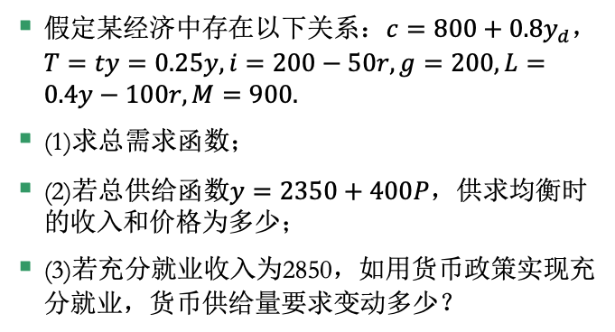
主动学习 4
总需求-总供给
假定某经济中存在以下关系：$c=800+0.8y_{d}$，$T=ty=0.25y,i=200−50r,g=200, L=0.4y−100r,M=900.$
(1)求总需求函数；
(2)若总供给函数$y=2350+400P$，供求均衡时的收入和价格为多少；
(3)若充分就业收入为2850，如用货币政策实现充分就业，货币供给量要求变动多少？
80

Slide 81
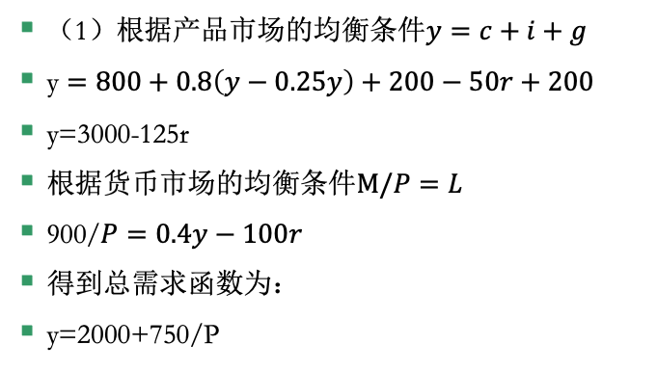
参考答案 4
总需求-总供给
（1）根据产品市场的均衡条件$y=c+i+g$
$\text{y}=800+0.8\left(y−0.25y\right)+200−50r+200$
y=3000-125r
根据货币市场的均衡条件$M/P=L$
$\text{900/}P=0.4y−100r$
得到总需求函数为：
y=2000+750/P
81

Slide 82
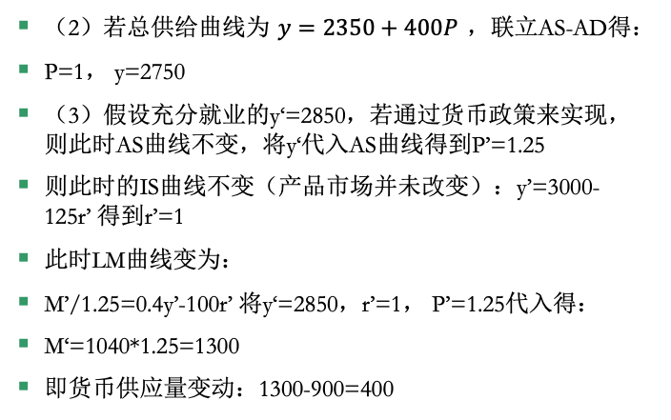
参考答案 4
总需求-总供给
（2）若总供给曲线为$y=2350+400P$，联立AS-AD得：
P=1， y=2750
（3）假设充分就业的y‘=2850，若通过货币政策来实现，则此时AS曲线不变，将y‘代入AS曲线得到P’=1.25
则此时的IS曲线不变（产品市场并未改变）：y’=3000-125r’ 得到r’=1
此时LM曲线变为：
M’/1.25=0.4y’-100r’ 将y‘=2850，r’=1， P’=1.25代入得：
M‘=1040*1.25=1300
即货币供应量变动：1300-900=400
82

Slide 83
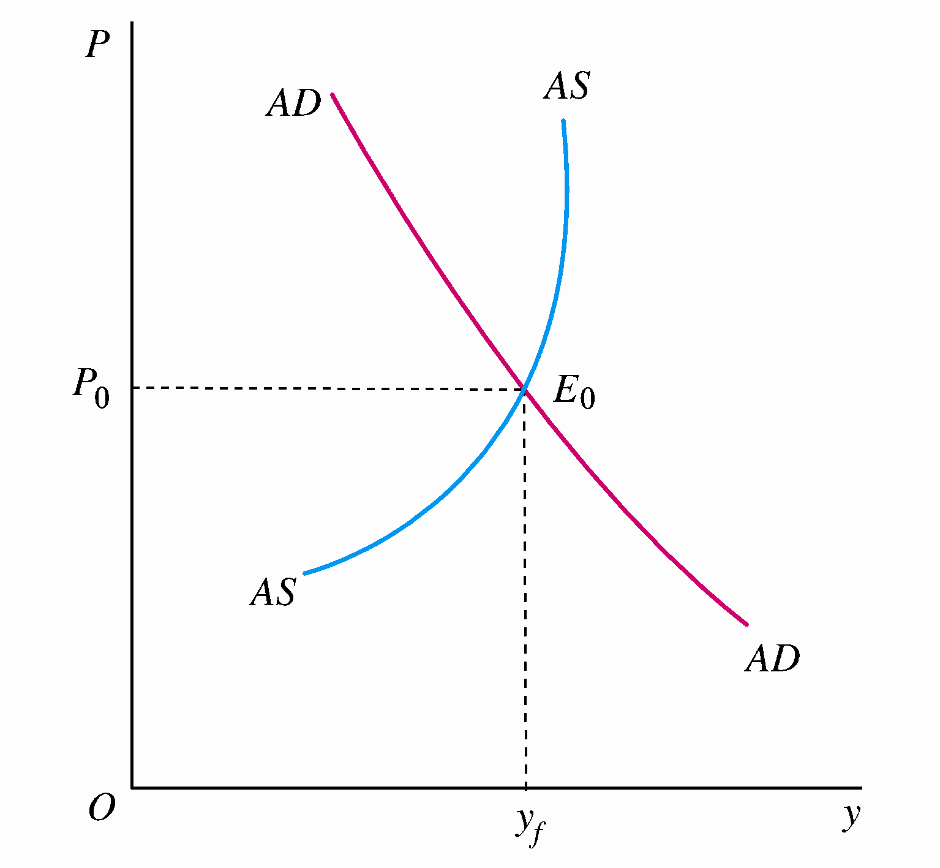
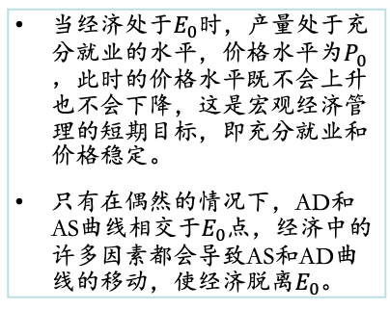
宏观经济的短期目标
短期中宏观经济的目标是充分就业和物价稳定，即不存在非自愿失业，物价既不上升也不下降。
当经济处于$E_{0}$时，产量处于充分就业的水平，价格水平为$P_{0}，$此时的价格水平既不会上升也不会下降，这是宏观经济管理的短期目标，即充分就业和价格稳定。
只有在偶然的情况下，AD和AS曲线相交于$E_{0}$点，经济中的许多因素都会导致AS和AD曲线的移动，使经济脱离$E_{0}$。
宏观经济的短期目标
AS-AD模型
83

Slide 84
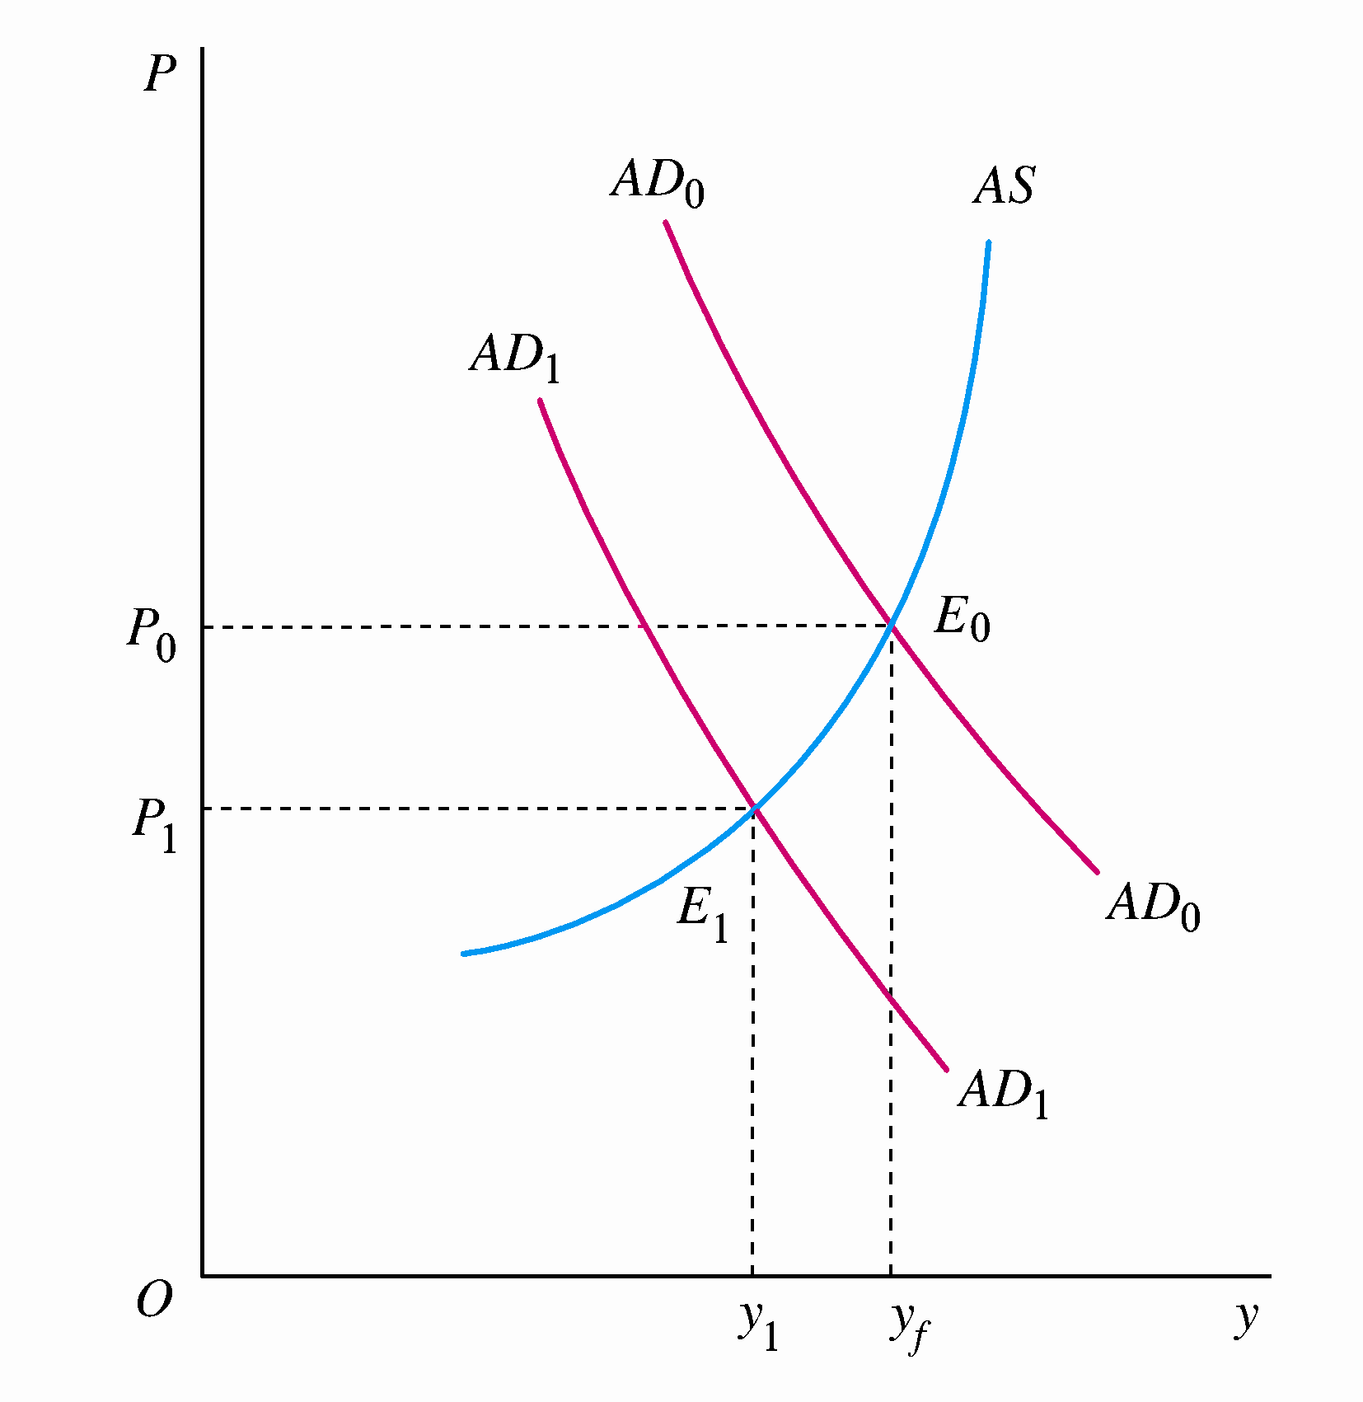
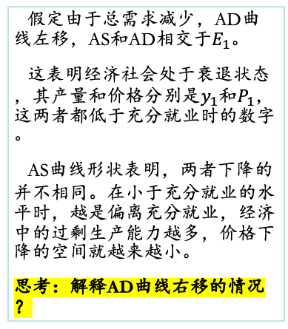
总需求曲线移动的后果
假定由于总需求减少，AD曲线左移，AS和AD相交于$E_{1}$。
这表明经济社会处于衰退状态，其产量和价格分别是$y_{1}和P_{1}$，这两者都低于充分就业时的数字。
AS曲线形状表明，两者下降的并不相同。在小于充分就业的水平时，越是偏离充分就业，经济中的过剩生产能力越多，价格下降的空间就越来越小。
思考：解释AD曲线右移的情况？
总需求曲线移动的后果
AS-AD模型
84

Slide 85
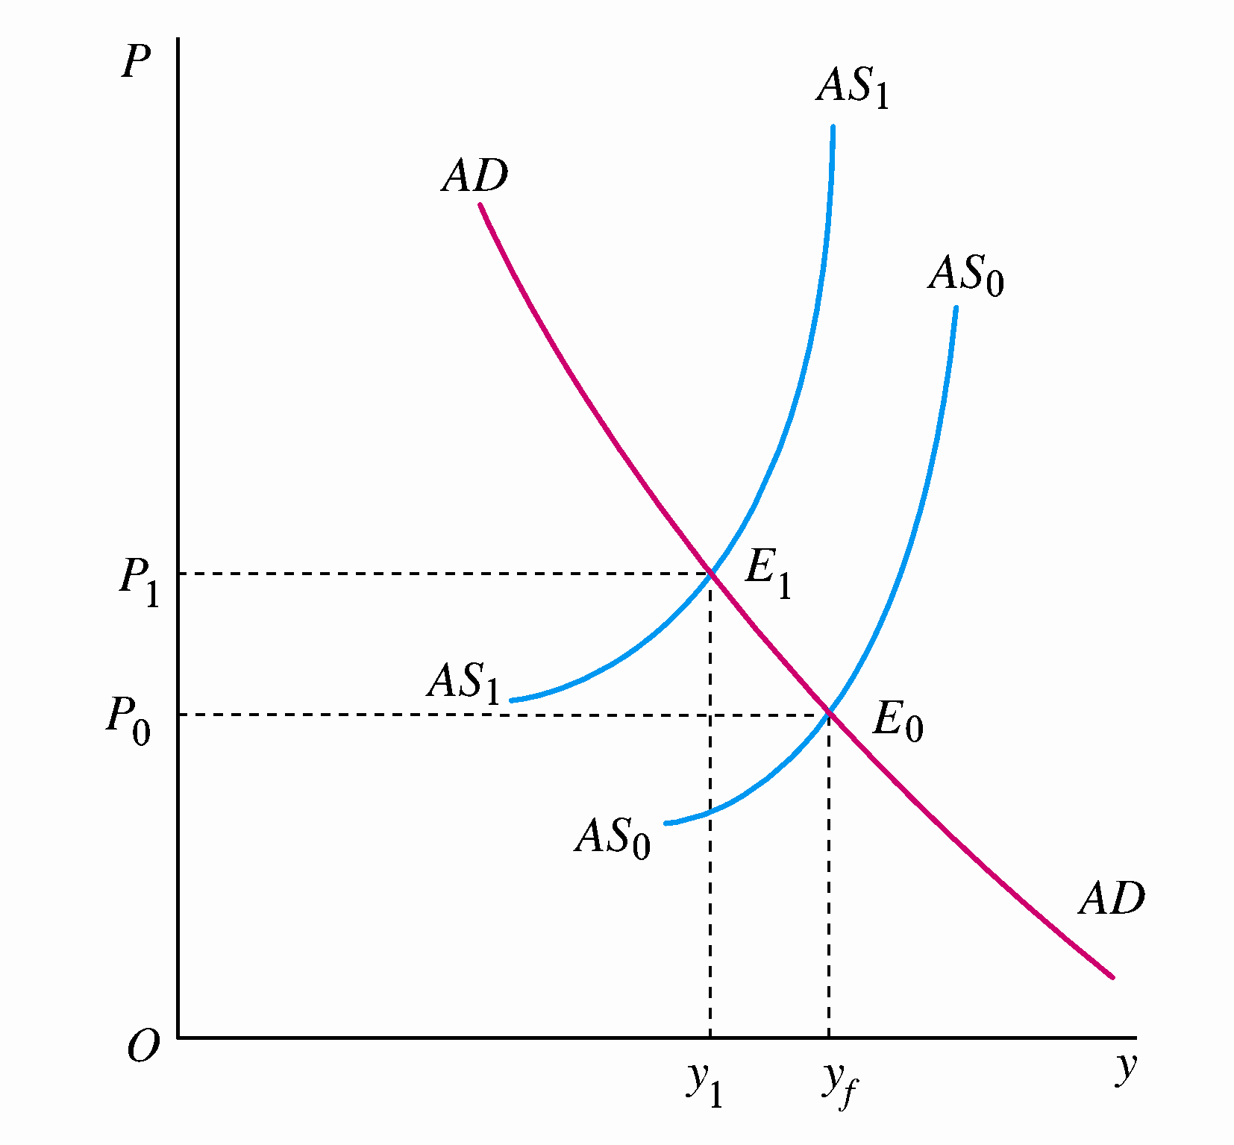
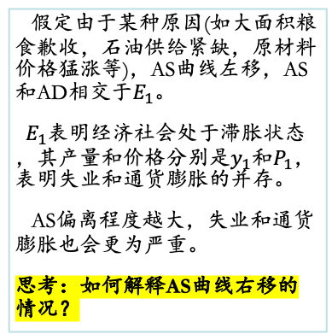
总供给曲线移动的后果
假定由于某种原因(如大面积粮食歉收，石油供给紧缺，原材料价格猛涨等)，AS曲线左移，AS和AD相交于$E_{1}$。
$E_{1}$表明经济社会处于滞胀状态，其产量和价格分别是$y_{1}和P_{1}$，表明失业和通货膨胀的并存。
AS偏离程度越大，失业和通货膨胀也会更为严重。
思考：如何解释AS曲线右移的情况？
总供给曲线移动的后果
AS-AD模型
85

Slide 86



AS-AD模型的政策含义
当经济遭受衰退时，政府如何运用移动总需求曲线的财政货币政策稳定经济。
右图中，假定由于受到冲击，经济实际产量为$y_{0}$，低于经济的潜在产量，说明经济正经受衰退，即经济处于高失业、低收入的时期。
政府利用扩张性的财政政策或扩张性的货币政策将需求曲线右移，可以实现稳定经济的目的。
$$P$$
$A$S
$$E_{1}$$
$$E_{0}$$
$$P_{0}$$
$$AD_{1}$$
$$AD_{0}$$
$$y_{0}$$
$$y_{f}$$
政府用需求管理政策稳定经济
AS-AD模型
86

Slide 87
Thanks!

Slide 88
考试内容
考试题型：
选择题10*2=20分
名词解释5*2=10分
简答题4*5=20分
分析题1*10=10分
计算题2*20=40
考试内容：
1-4章全部内容
6章 挤出效应及其计算
7章 通货膨胀与失业理论

